Slide 1


K-Digital Training
한국IT교육원
EfficientDet
TEAM B
최현빈, 김유연, 김규현, 박수용, 안경진

Slide 2
목차
01. 프로젝트 개요
02. 프로젝트 팀 구성 및 역할
03. 프로젝트 수행 절차 및 방법
04. 프로젝트 수행 결과
05. 자체 평가 의견

Slide 3
01
프로젝트 개요
▶
EfficientDet이란?
EfficientDet 은 구글에서 개발한 객체 탐지 모델로, 작은 모델 사이즈와 높은 정확도를 동시에 달성하는 것이 특징입니다.
EfficientNet이라는 경량화 된 네트워크 구조를 기반으로 하여 다양한 크기의 모델을 만들어냅니다.
객체 탐지 문제를 해결하기 위한 아래와 같은 방법을 결합합니다.
Faster R-CNN Anchor box 방법과 RPN 구조.
MobileNet의 Depth-Wise 연산과 Bottleneck 구조.
RetinaNet의 Top-Down 연산.
ResNet의 Top-Down 연산.
BiFPN(Bi-directional Feature Pyramid Network)이라는 새로운 특징 추출 방법을 사용하여 병렬적인 정보 흐름을 통해
정확도와 효율성 모두를 향상시키는 것을 목적으로 합니다. 이를 통해 작은 객체부터 큰 객체까지 정확하게 검출할 수 있습니다.

Slide 4
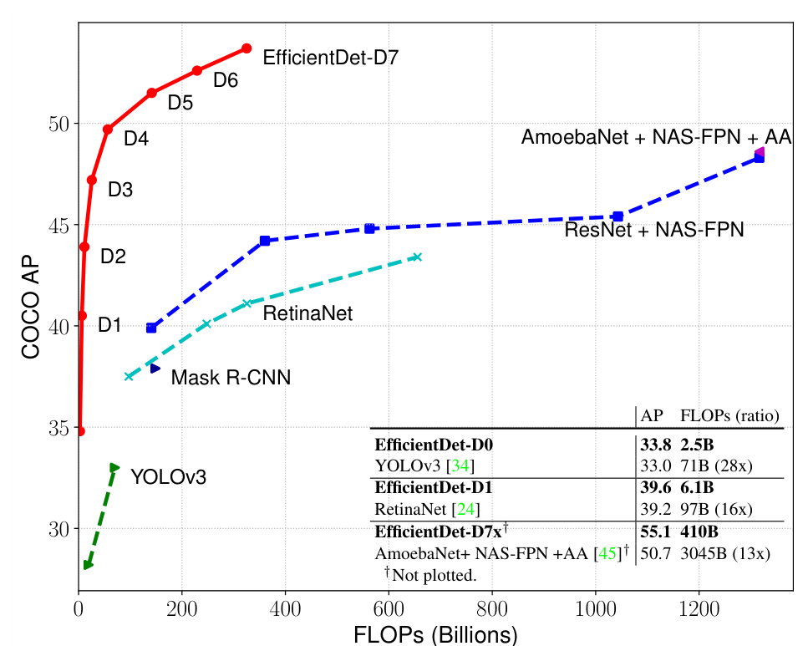
01
프로젝트 개요
▶
기획 의도
EfficientDet은 최근 Object Detection 분야에서 매우 획기적인 발전을
이룬 딥 러닝 모델 SOTA(State-of-the-Art) 입니다.
기존의 Object Detection 모델들보다 더욱 높은 정확도를 보여주면서도,
더욱 적은 연산량과 파라미터 수를 가지고 있어서 보다 효율적인 모델 구현이 가능합니다.
이로 인해 Datasets 전 처리 및 EfficientDet 모델 구현과 학습을 통해서
최신의 Object Detection 모델을 학습하고자 합니다.

Slide 5
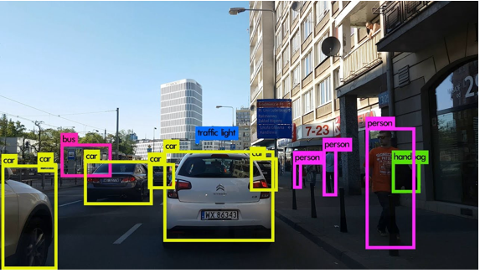
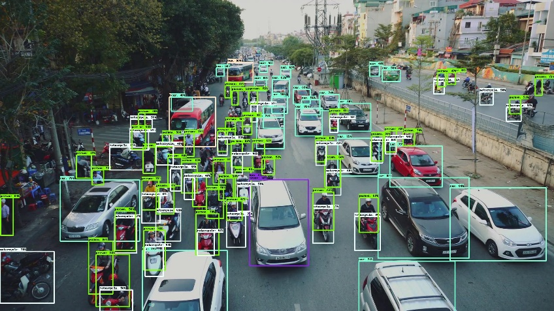
01
프로젝트 개요
▶
기대 효과
EfficientDet 모델은 Object Detection 분야 뿐만 아니라,
다양한 분야에서 응용 가능합니다.
예를 들어 자율주행, 보안 감시, 영상 인식 등에서 활용될 수 있습니다.
자율주행차에서는 차량 및 보행자 등의 객체 검출에 사용되며,
보안 분야에서는 인명 구조나 범죄 예방을 위한
CCTV 모니터링 등에 사용될 수 있습니다.
출처: https://hoya012.github.io/blog/Tutorials-of-Object-Detection-Using-Deep-Learning-the-application-of-object-detection/, https://github.com/zylo117/Yet-Another-EfficientDet-Pytorch

Slide 6
01
프로젝트 개요
▶
프로젝트 구조
Datasets 수집 및 전 처리
2. Backbone Network
EfficientNet에서 사용된 MobileNetV2의 구조를 기반으로 한 EfficientNet 모델을 사용합니다.
3. Feature Pyramid Network
다양한 스케일의 특징 맵을 활용하여 Object Detection을 수행하는 Feature Pyramid Network(FPN)을 사용합니다.
EfficientDet은 EfficientNet의 네트워크 구조를 활용하여 FPN을 구성하였습니다.
4. BiFPN(Bi-directional Feature Pyramid Network)
BiFPN은 FPN에서 발생하는 문제를 해결하기 위해 도입되었습니다. EfficientDet은 EfficientNet의 네트워크 구조를 활용하여
BiFPN을 구성하였습니다. BiFPN은 상위 및 하위 레벨의 피라미드 기반 기능을 조합하여 높은 정확도와 빠른 속도를 동시에 보장합니다.
5. Dataset 학습 및 Test 후 평가

Slide 7
01
프로젝트 개요
▶
활용 장비 및 재료(개발 환경 등)
Python ver_3.11
Tensorflow Lite
Google Colaboratory
Google Drive
GALAXY S21(android)

Slide 8
02
프로젝트 팀 구성 및 역할
훈련생 | 역할 | 담당 업무
최현빈 | 팀장 | 모델 구현 Data 수집 및 전 처리
김유연 | 팀원 | 모델 구현 Data 수집 및 전 처리
김규현 | 팀원 | Data 수집 및 전 처리 PPT 작성
박수용 | 팀원 | 모델 학습 환경 구축 Data 수집
안경진 | 팀원 | Data 수집

Slide 9
03
프로젝트 수행 절차 및 방법
구분 | 기간 | 활동 | 비고
프로젝트 기획 | 2/16 (목) ~ 2/17 (금) | 프로젝트 기획 및 Model 선정 Dataset 선정 | Object Detection Model 선정 역할 분담 학습 Dataset 선정
데이터 수집 및 전 처리 | 2/20 (월) ~ 2/27 (월) | Dataset 및 각 종 Data 수집 모델 학습을 위한 전 처리 | Dataset 수집 및 선별 같은 포멧으로 변환
모델 설계 및 구현 | 2/28 (화) ~ 3/9 (목) | EfficientDet 모델 설계 및 구현 | Object Detection Model 구현
모델 학습 및 Test | 3/10 (금) ~ 3/16 (목) | Dataset을 이용한 모델 Training 학습 모델 Test 및 수정 | 자체 중간평가 Test 및 수정
결과 분석 | 3/17 (금) | 모델 학습 데이터 및 결과 분석 | 결과 분석
총 개발기간 | 2/16 (목) ~ 3/17 (금) ( 총 5주 ) | - | -

Slide 10
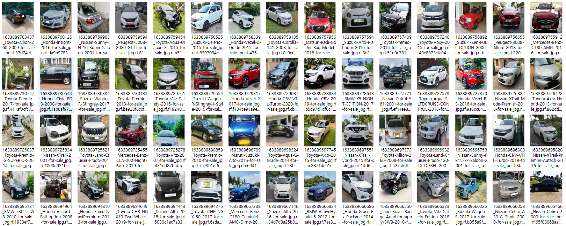
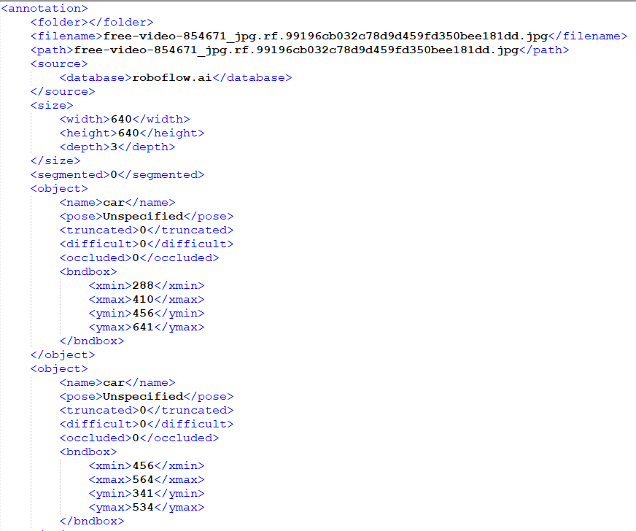
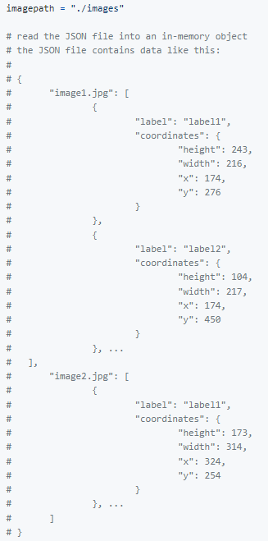
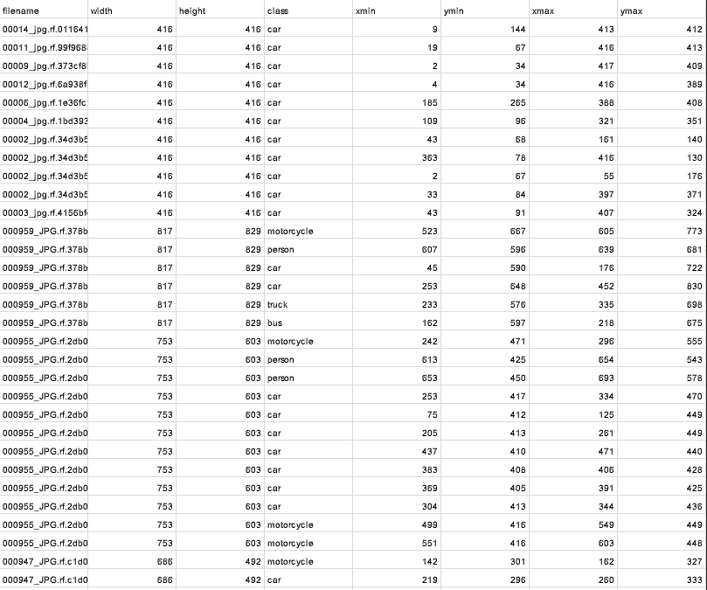
04
프로젝트 수행 결과
▶
학습 데이터 소개 (Train/dev set)
결과 제시 ① 탐색적 분석 및 전처리
커스텀 데이터셋(Custom Dataset)
A.I hub dataset , 사진(Labeling dataset)
XML Format
JSON Format
CSV Format
Datasets 출처: [https://aihub.or.kr], [https://universe.roboflow.com/]

Slide 11
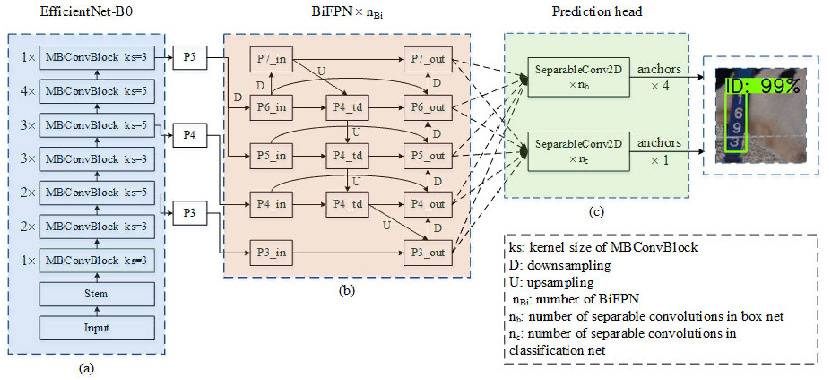
04
프로젝트 수행 결과
결과 제시 ② 모델 개요
▶
EfficientDet 모델 구조
출처: EfficientDet: Scalable and Efficient Object Detection paper

Slide 12
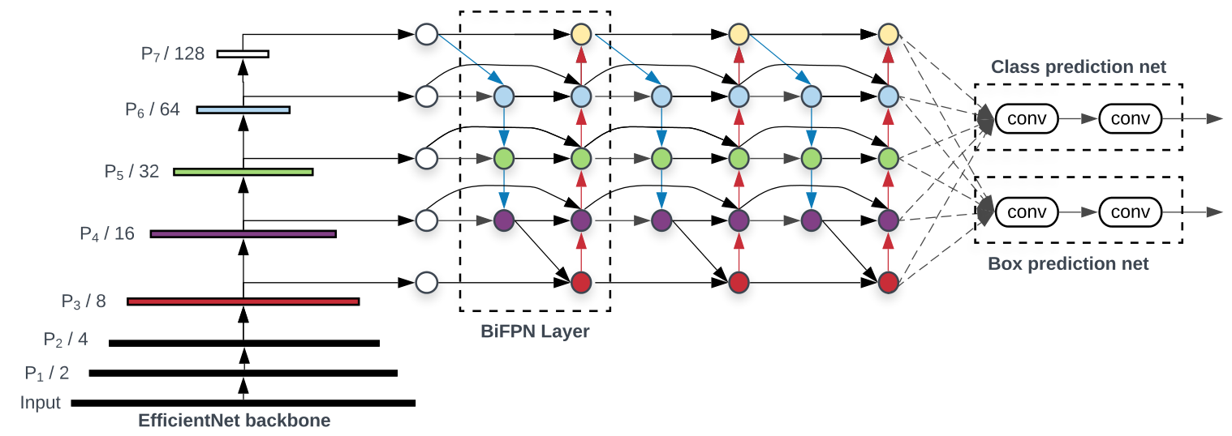
04
프로젝트 수행 결과
결과 제시 ③ 모델 선정 및 분석
▶
EfficientDet 분석
점선 박스가 한 개의 BiFPN의 Layer이며
위 구조에서는 BiFPN Layer가 3개 있다고 생각하면 됩니다.
출처: EfficientDet for fabric defect detection based on edge computing

Slide 13
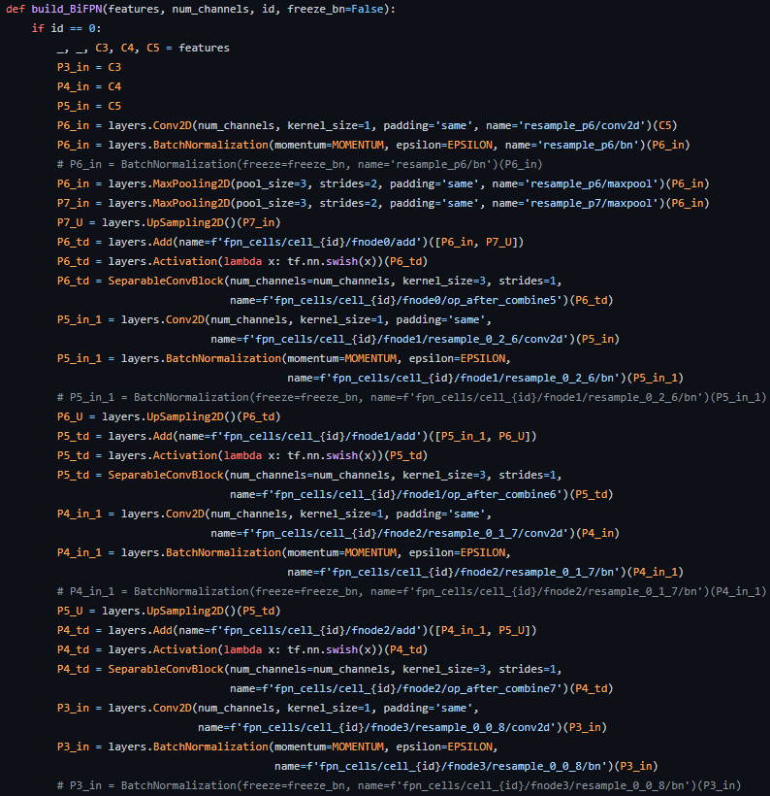
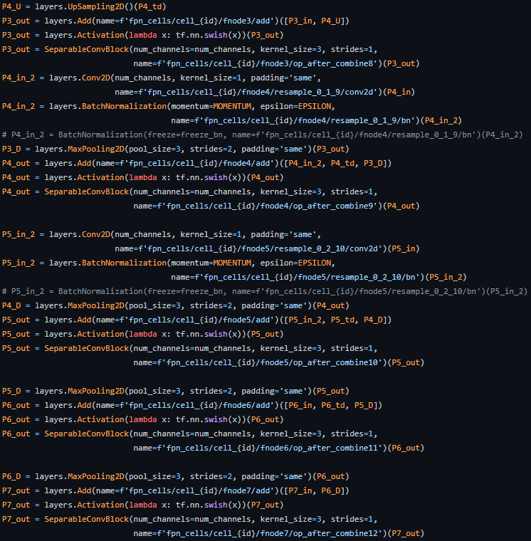
04
프로젝트 수행 결과
▶
EfficientDet 코드 분석
결과 제시 ③ 모델 선정 및 분석

Slide 14
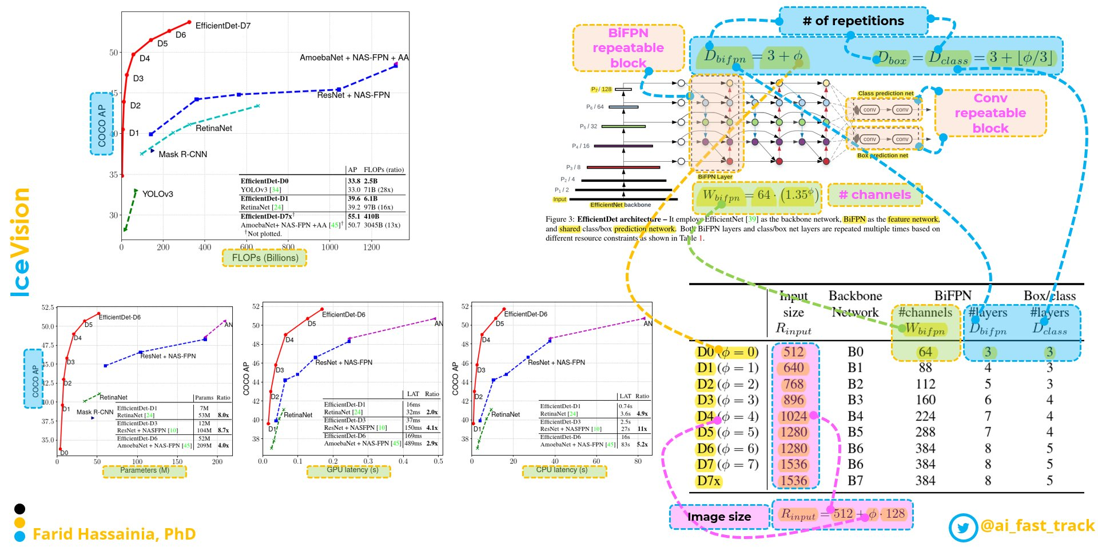
04
프로젝트 수행 결과
결과 제시 ③ 모델 선정 및 분석
EfficientDet : Scalable and Efficient Object Detection
출처: https://pbs.twimg.com/media/FE-m3wgXEAM24As?format=jpg&name=large

Slide 15
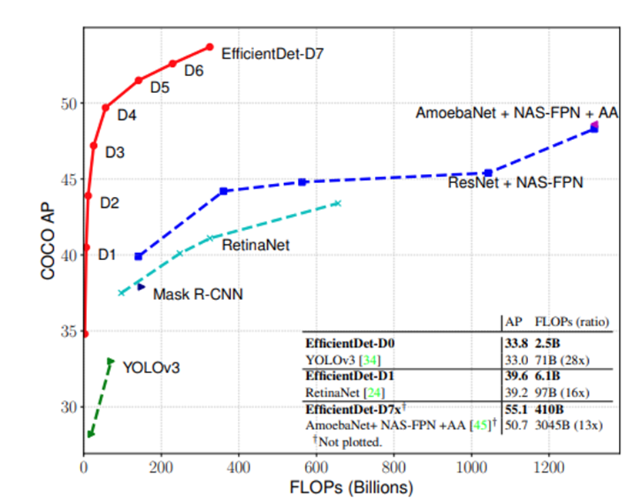
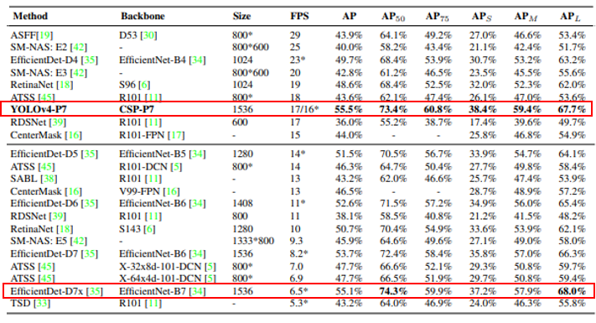
04
프로젝트 수행 결과
결과 제시 ④ 모델 평가 및 개선
▶
EfficientDet 모델 평가
EfficientDet은 기존의 Object Detection 모델들보다 더욱 높은 정확도와 더 적은 파라미터 수를 가진 모델입니다.
기존 모델들과 비교해 더 효율적인 성능을 보이고 있습니다.
예를 들어, EfficientDet-D7 모델은 COCO 데이터셋에서 크기, 연산량이 작으면서 55.1 AP(Average Precision)를 달성했습니다.
이는 기존 모델인 Faster R-CNN, RetinaNet, SSD 등과 비교해 더 높은 정확도를 가지며, 파라미터 수가 적은 EfficientDet-D5 모델과
비교해 더욱 높은 성능을 보입니다.
예를 들어, EfficientDet-D4 모델은 RetinaNet-101 모델보다 빠르면서도 더 높은 정확도를 가집니다.
또한, EfficientDet은 기존 모델들과 비교해 속도가 빠른 편입니다.
따라서, EfficientDet은 기존 모델들보다 더욱 효율적이며 정확도가 높은 모델로 평가될 수 있습니다.
출처: EfficientDet: Scalable and Efficient Object Detection paper

Slide 16
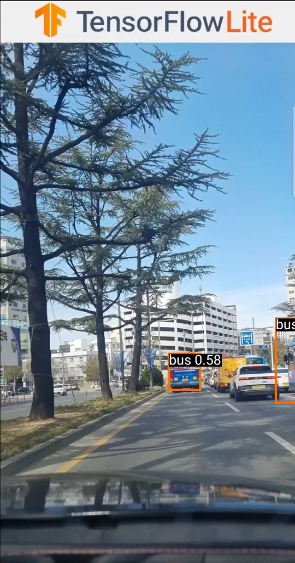
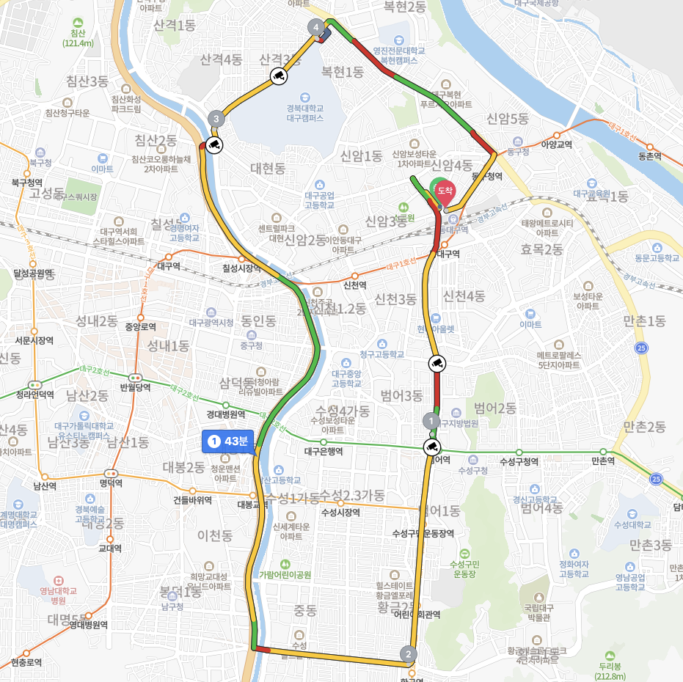
04
프로젝트 수행 결과
결과 제시 ⑤ 시연 동영상
영상 편집 후 추가예정
주행 경로

Slide 17
05
자체 평가 의견
▶
팀 평가 및 느낀 점
잘한 부분
각 팀원이 자신의 역할과 책임을 분명하게 이해하고, 프로젝트 전체의 목표와 일정을 공유하며,
개인의 경험과 지식을 팀원들에게 공유해서, 서로에게 많은 도움을 주면서 프로젝트를 수행했습니다.
아쉬운 부분
Object Detection을 하지 못하는 Object들도 많이 있어서 높은 성능의 하드웨어와 많은 양의
Dataset과 시간이 있었다면 “더 좋은 성능의 Object Detection을 할 수 있었겠다”라는 아쉬움이 있습니다.
프로젝트를 수행하면서 경험한 성과
최근까지의 Object Detection의 State of the Art Model인 EfficientDet에 대해서 알게 되었고
Dataset 전 처리 방법과 학습 방법 그리고 Tensorflow Lite모델을 안드로이드 플랫폼에 탑재해서
학습시킨 Dataset을 바탕으로 도로 주행환경 중 자율주행에 필요한 전방의 Object들을 감지하는 능력을 키웠습니다.

Slide 18
감사합니다

